Slide 1


Základní škola Libina, příspěvková organizace, Libina 548,788 05,IČ: 708 708 61
Název projektu: Škola hrou
Tento projekt je spolufinancován Evropským sociálním fondem republiky
Vzdělávací oblast Matematika a její aplikace
AUTOR: Ing. Roman Hanák
NÁZEV: VY_32_INOVACE_08_14_M9_Hanak
TÉMA: Kužel
OBSAH: Objem
ČÍSLO PROJEKTU: CZ.1.07/1.4.00/21.2364

Slide 2
ANOTACE
V této hodině si ukážeme kužel a naučíme se počítat jeho objem. Na závěr jsou zde příklady na samostatné procvičení, ke kterým je uvedeno správné řešení.
Inovativnost je v tom, že se zde vyskytuje řada moderních interaktivních prvků. Máme zde názorné grafické animace, obrázky, komentáře k řešení a hypertextové odkazy. Žáci lépe pochopí probíranou látku a hodina je pro ně zajímavější.
Každý řešený příklad je pomocí animací rozdělen na dílčí kroky, takže vyučující se nezdržuje psaním na tabuli, ale pomocí ovladače postupně odkrývá řešení příkladu a má tak možnost žáky nechat samostatně tvořit a věnovat se těm žákům, kteří potřebují individuální pomoc.
Na konci hodiny je stránka, kde jsou odkazy na internetové stránky, které prověří matematické dovednosti formou her nebo různých testů. Vyučující má možnost vybrat si z uvedených odkazů stránku, na které otestuje vědomosti žáků. Hodina je tvořena tak, aby mohla být odučena v multimediální učebně nebo v počítačové učebně, které mají připojení k internetu.

Slide 3
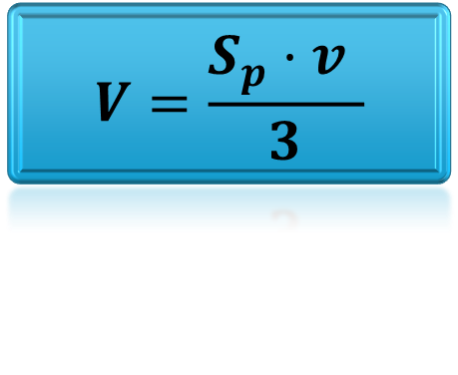
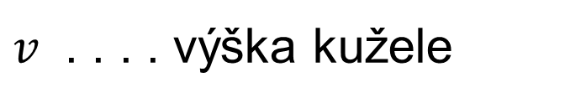
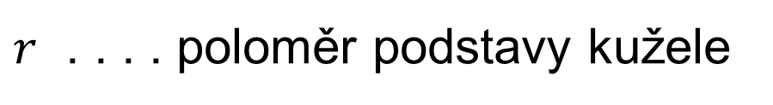
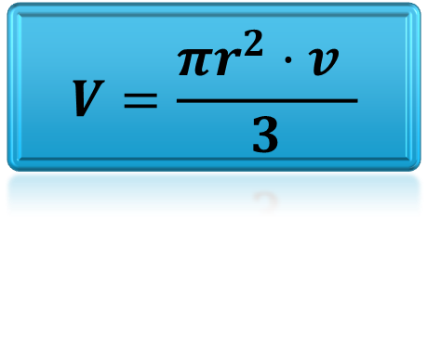
Objem V rotačního kužele vypočítáme tak, že obsah podstavy vynásobíme výškou a výsledek dělíme třemi.
$$V=\frac{S_{p}·v }{3}$$
$$V=\frac{πr^{2}·v }{3}$$
$v$ . . . . výška kužele
$r$ . . . . poloměr podstavy kužele

Slide 4

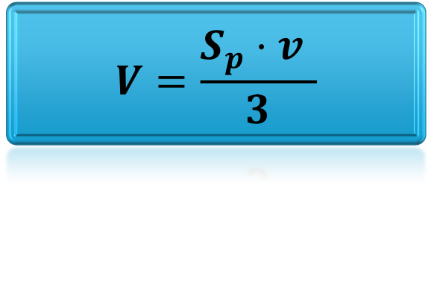

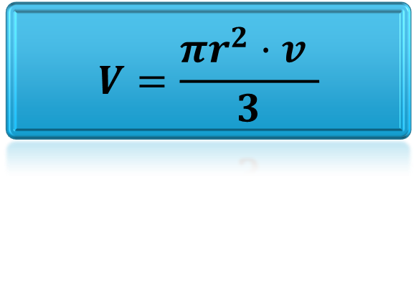
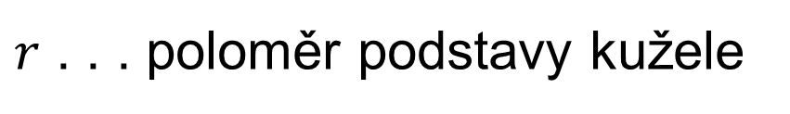
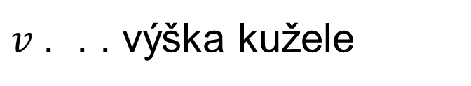
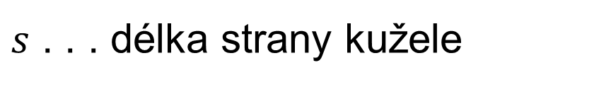

Rotační kužel
V
$r$ . . . poloměr podstavy kužele
$s$ . . . délka strany kužele
$v$. . . výška kužele
$$V=\frac{S_{p}·v }{3}$$
$$v$$
$$s$$
·
$$V=\frac{πr^{2}·v }{3}$$
A
S
B
$$r$$
X

Slide 5

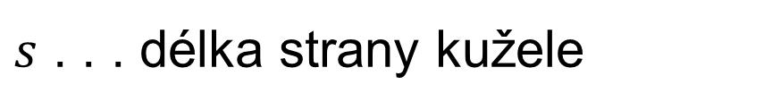


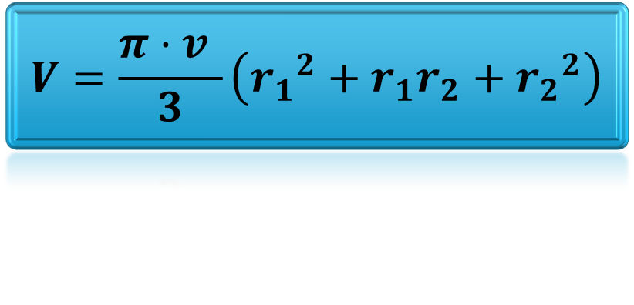

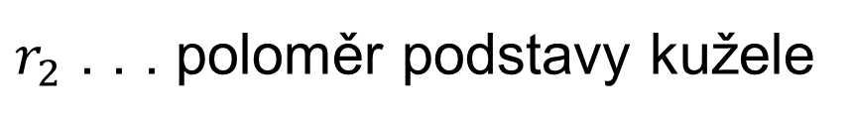
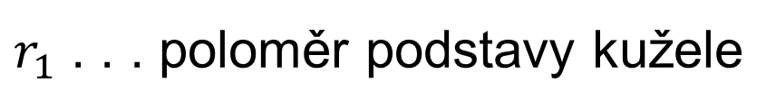


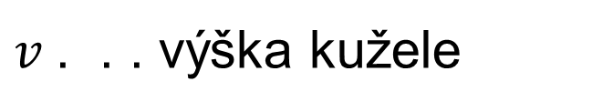


Komolý kužel
V
$r_{1}$ . . . poloměr podstavy kužele
$r_{2}$ . . . poloměr podstavy kužele
$s$ . . . délka strany kužele
$v$. . . výška kužele
C
D
$$V=\frac{π·v }{3}\left({r_{1}}^{2}+r_{1}r_{2}+{r_{2}}^{2}\right)$$
$$S_{2}$$
$$r_{2}$$
$$X_{2}$$
$$v$$
$$s$$
·
A
$$S_{1}$$
B
$$r_{1}$$
$$X_{1}$$

Slide 6

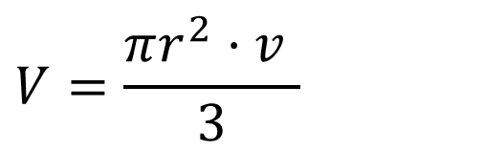

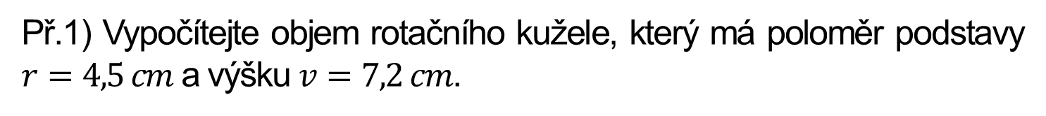

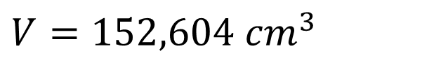

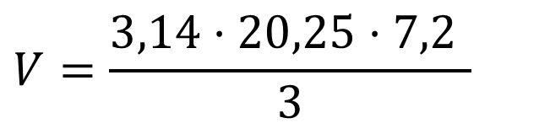

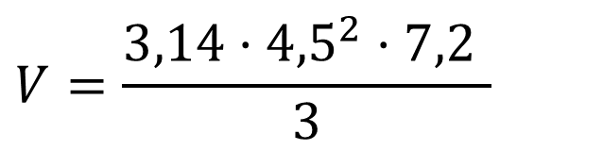
Př.1) Vypočítejte objem rotačního kužele, který má poloměr podstavy $r=4,5 cm$ a výšku $v=7,2 cm$.
Řešení:
$$V=\frac{πr^{2}·v }{3}$$
$$r=4,5 cm$$
$$v=7,2 cm$$
V
$$V=\frac{3,14·{4,5}^{2}·7,2 }{3}$$
$$V=\frac{3,14·20,25·7,2 }{3}$$
$$v$$
$$s$$
·
$$V=152,604 {cm}^{3}$$
A
S
B
$$r$$
Objem daného kužele je $152,604 {cm}^{3}.$

Slide 7
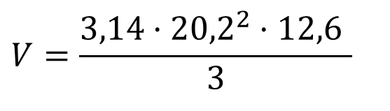


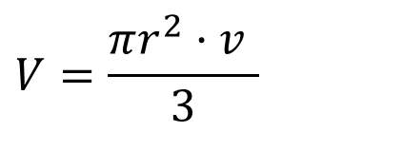


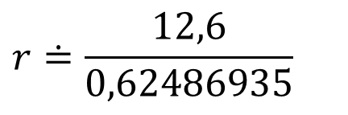
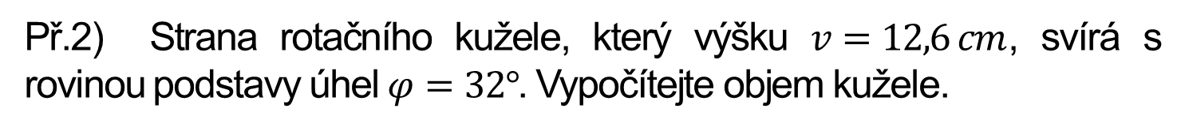
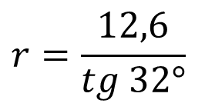


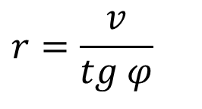
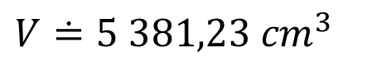

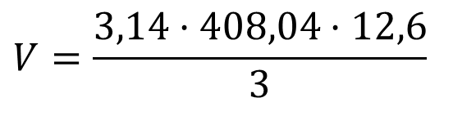
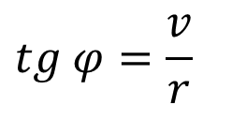
Př.2) Strana rotačního kužele, který výšku $v=12,6 cm$, svírá s rovinou podstavy úhel $φ=32°$. Vypočítejte objem kužele.
Řešení:
$$V=\frac{πr^{2}·v }{3}$$
$$v=12,6 cm$$
$$tg φ=\frac{v}{r}$$
$$φ=32°$$
V
$$r=\frac{v}{tg φ}$$
$$V=\frac{3,14·{20,2}^{2}·12,6 }{3}$$
$$r=\frac{12,6}{tg 32°}$$
$$V=\frac{3,14·408,04·12,6}{3}$$
$$v$$
$$s$$
$$r≐\frac{12,6}{0,62486935}$$
·
$$φ$$
$$V≐5 381,23 {cm}^{3}$$
S
$$r$$
A
B
$$r≐20,2 cm$$
Objem daného kužele je $5 381,23 {cm}^{3}.$

Slide 8




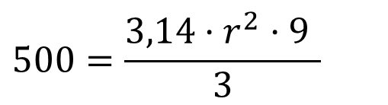

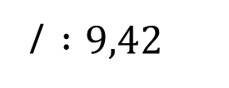




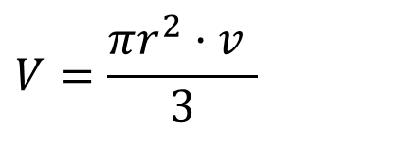

Př.3) Kuželovitá nálevka má objem 0,5 litrů a výšku 9 cm. Vypočítejte poloměr nálevky
Řešení:
$$V=\frac{πr^{2}·v }{3}$$
$$v=9 cm$$
$$V=0,5 l$$
$$500=\frac{3,14·r^{2}·9 }{3}$$
A
$$r$$
B
S
·
$$500=9,42·r^{2}$$
/ $:9,42$
$$53,08=r^{2}$$
$$s$$
$$v$$
$$r^{2}=53,08$$
$$r=\sqrt{53,08}$$
$$r≐7,3 cm$$
V
Poloměr nálevky je asi $7,3 cm.$

Slide 9
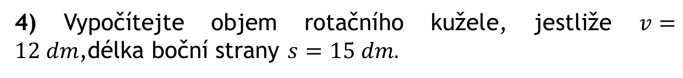
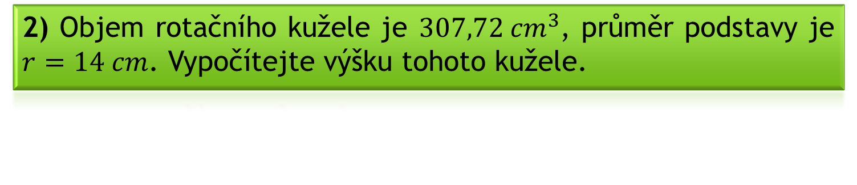
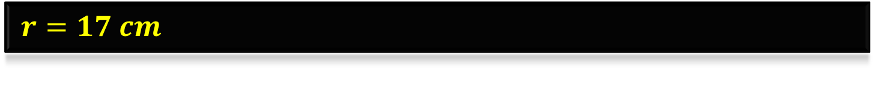
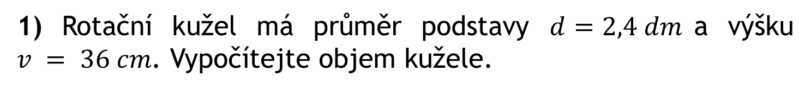
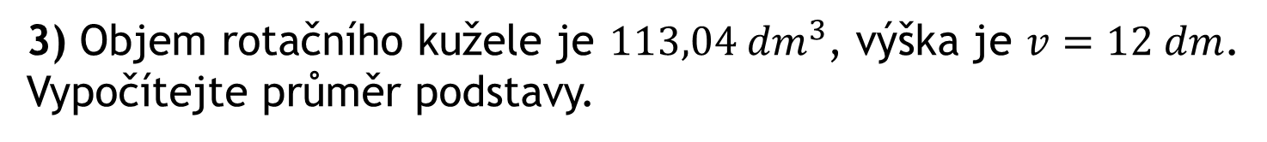
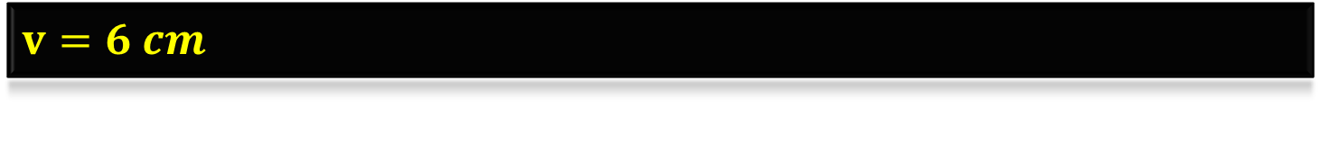
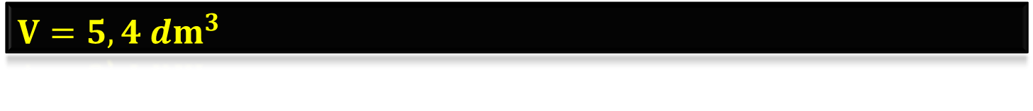
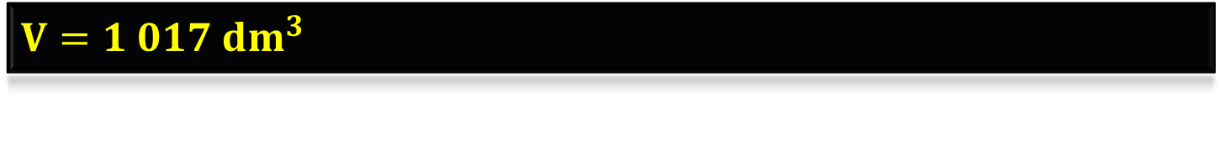
Příklady na samostatné procvičení:
1) Rotační kužel má průměr podstavy $d=2,4 dm$a výšku $v = 36 cm$. Vypočítejte objem kužele.
$$V=5,4 {dm}^{3}$$
2) Objem rotačního kužele je $307,72 {cm}^{3}$, průměr podstavy je $r=14 cm$. Vypočítejte výšku tohoto kužele.
$$v=6 cm$$
3) Objem rotačního kužele je $113,04 {dm}^{3}$, výška je $v=12 dm$. Vypočítejte průměr podstavy.
$$r=17 cm$$
4) Vypočítejte objem rotačního kužele, jestliže $v=12 dm$,délka boční strany $s=15 dm.$
$$V=1 017 {dm}^{3}$$

Slide 10
Hypertextové odkazy
Matematické hry
Moje škola – matematika A
Moje škola – matematika B
ZŠ Dobřichovice – pracovní listy
Matematika pro každého
Matematika pro základní školy
Fyzikální, matematické a chemické tabulky

Slide 11
Použité zdroje:
MOLNÁR, Josef; LEPÍK, Libor; LIŠKOVÁ, Hana a kol. Matematika 9. Olomouc: Prodos, 2001, ISBN 80-7230-109-8.
MULLEROVÁ, Jana; BRANT, Jiří; HORÁČEK, Rudolf a kol. Matematika pro 9. ročník Algebra. Praha: Kvarta, 2000, ISBN 80-86326-10-1.
DYTRYCH, Martin; DOBIASOVÁ, Irena; LIVŇANSKÁ, Libuše. Sbírka úloh z matematiky –početní úlohy. Pohořelice: Fortuna, 2001, ISBN 80-7168-766-9.
TOUSSAINT, Dominique. Wikipedie [online]. [cit. 15.4.2013]. Dostupný na WWW: http://cs.wikipedia.org/wiki/Soubor:Cone_3d.png
Galerie klipart MS Office 2010
Vlastní tvorba

